Slide 1

Муниципальное автономное учреждение культуры г. Тюмени
«Централизованная городская библиотечная система»
«Центр семейного чтения им. А.С. Пушкина»
Проект
Тактильные книги
для маленьких читателей
с нарушениями зрения
Автор: Заведующая отделом
творческого развития читателей
С.А. Тарасевич

Slide 2
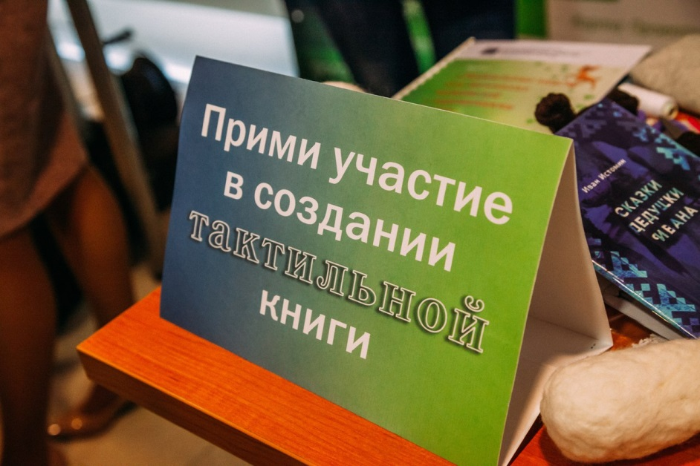
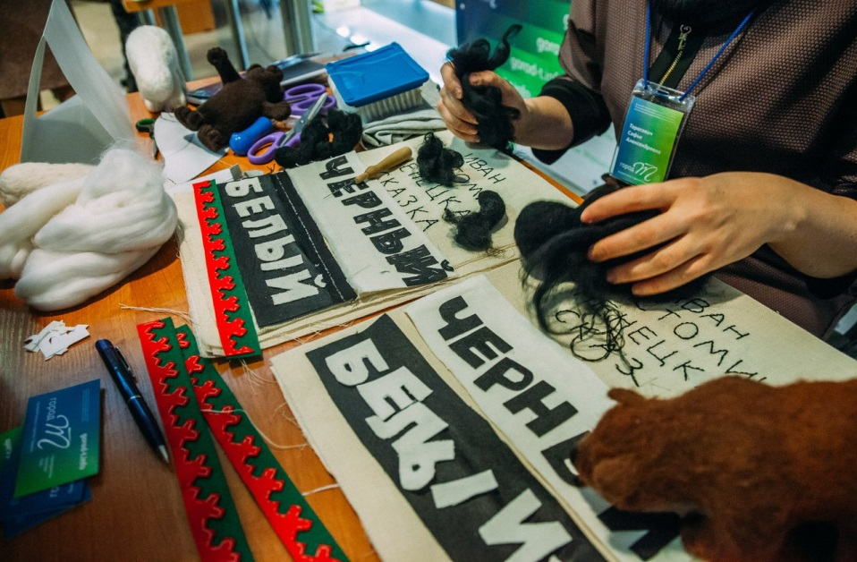
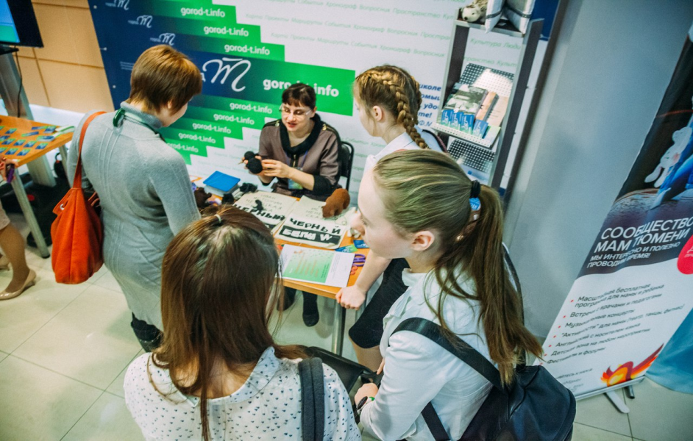
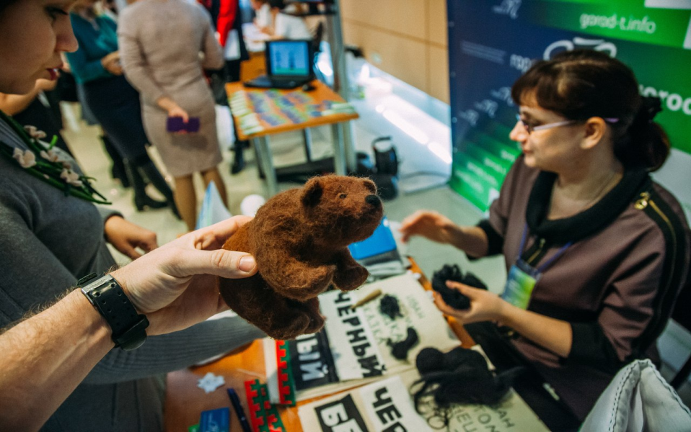
Организация работы по привлечению добровольцев.
Форум «Молодежь Тюмени – 2017»
08.12.2017г.

Slide 3
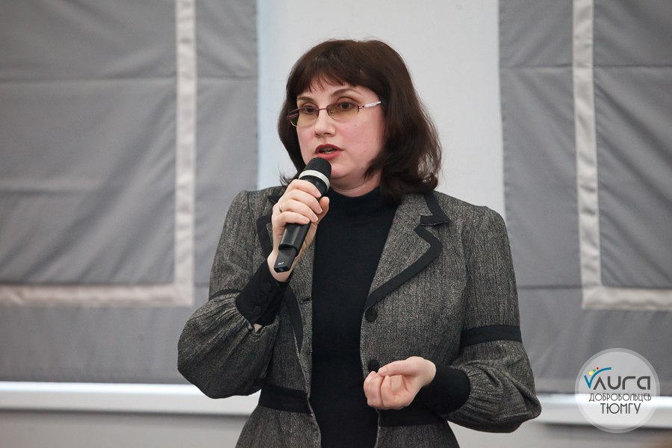
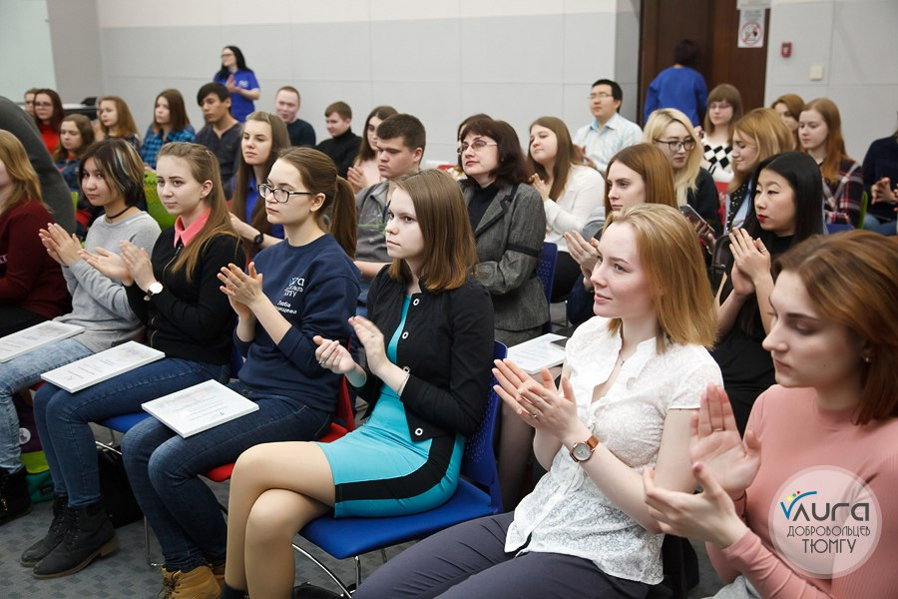
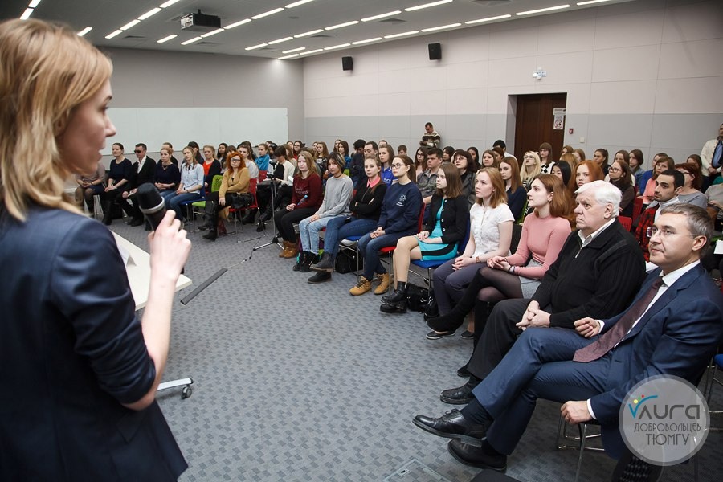
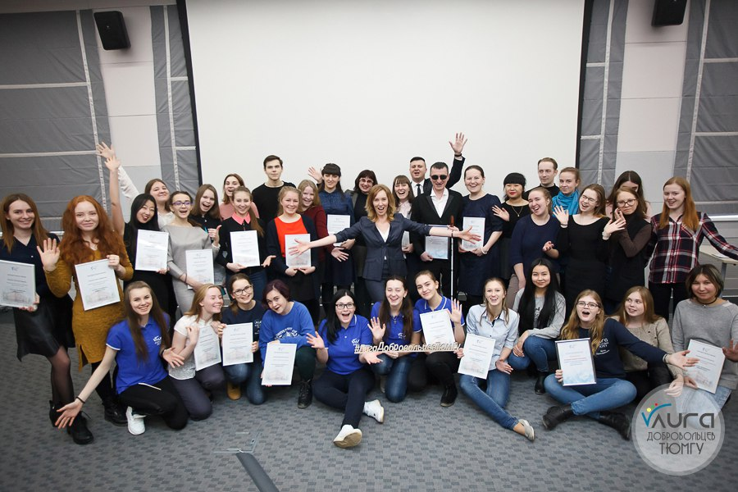
Открытие года добровольца и волонтера в Тюменском государственном университете
05.03.2018г.

Slide 4
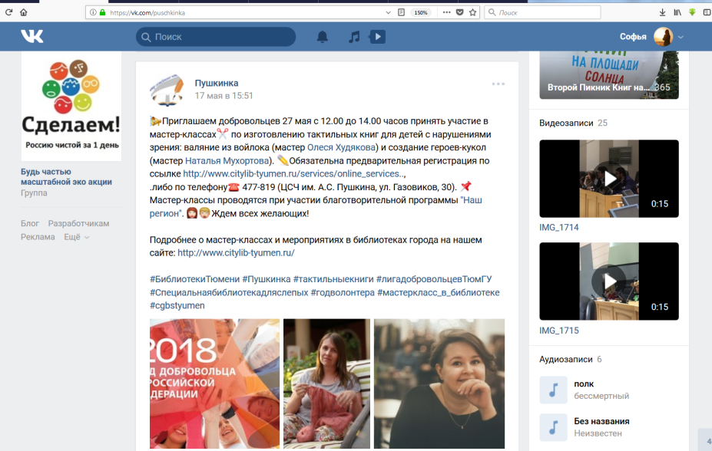
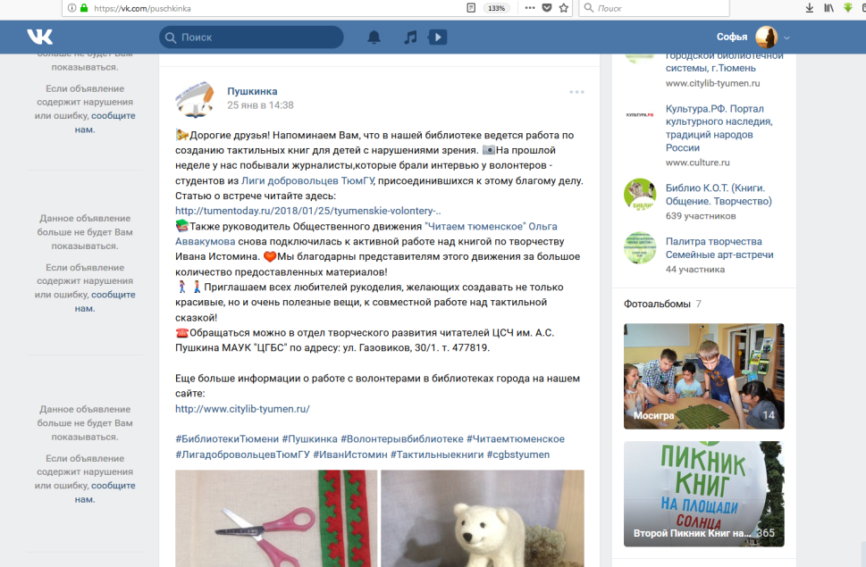
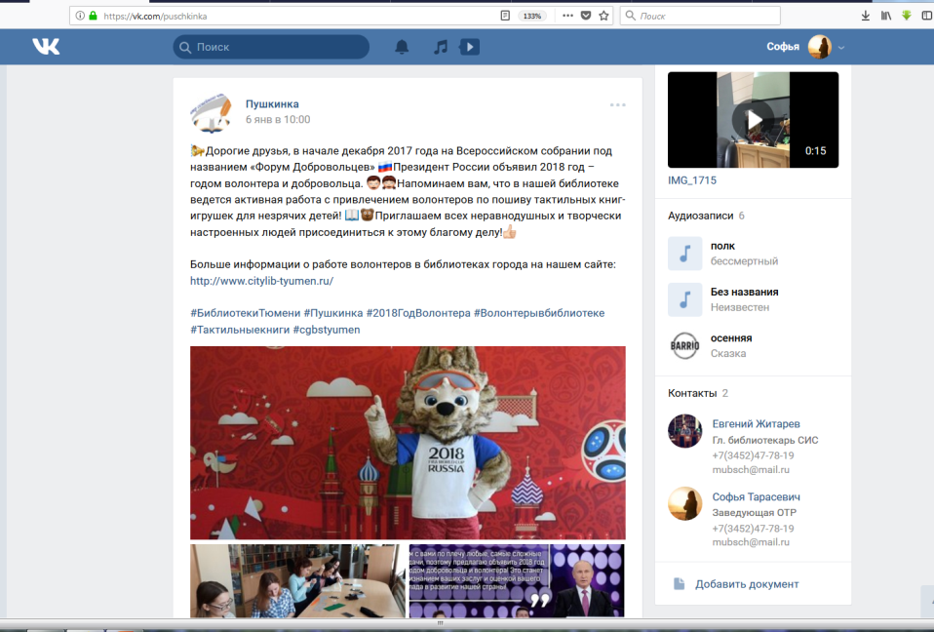
Приглашение волонтеров через социальные сети

Slide 5
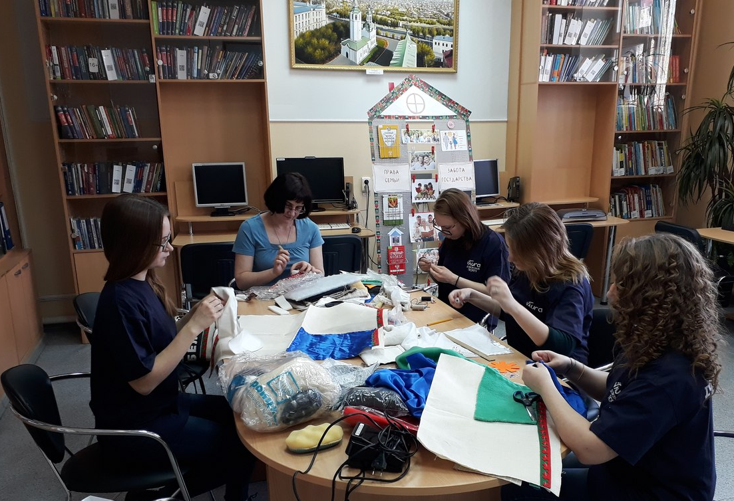
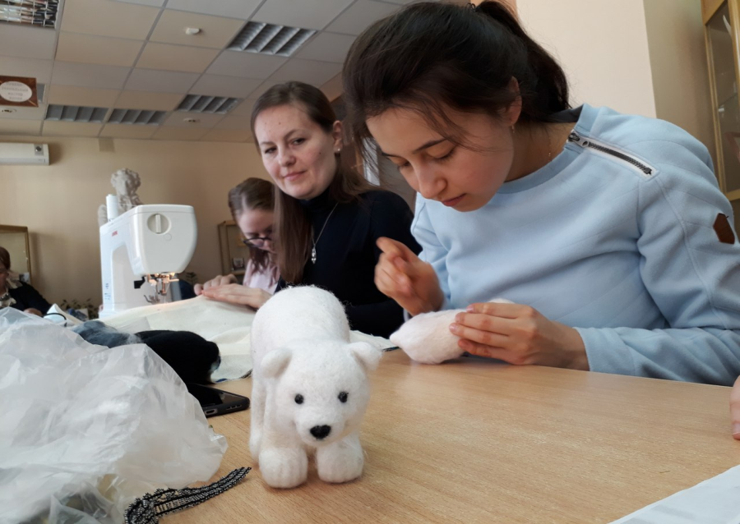
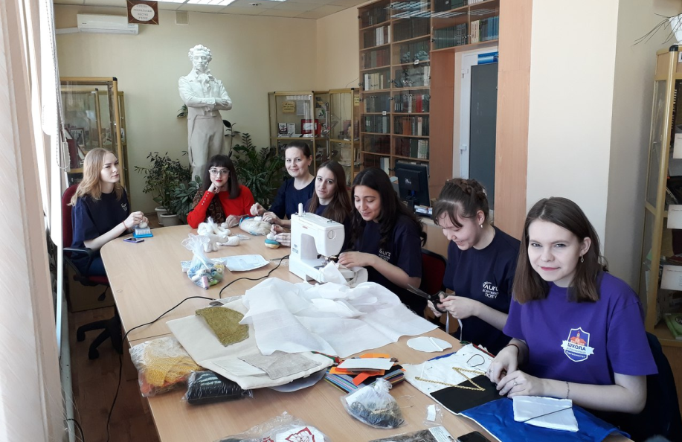
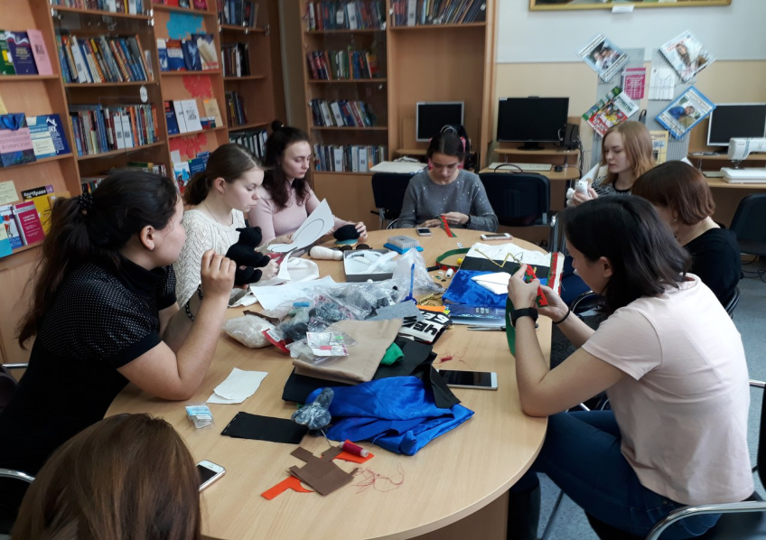
Работа по пошиву тактильных книг силами добровольцев в Центре семейного чтения им. А.С. Пушкина

Slide 6
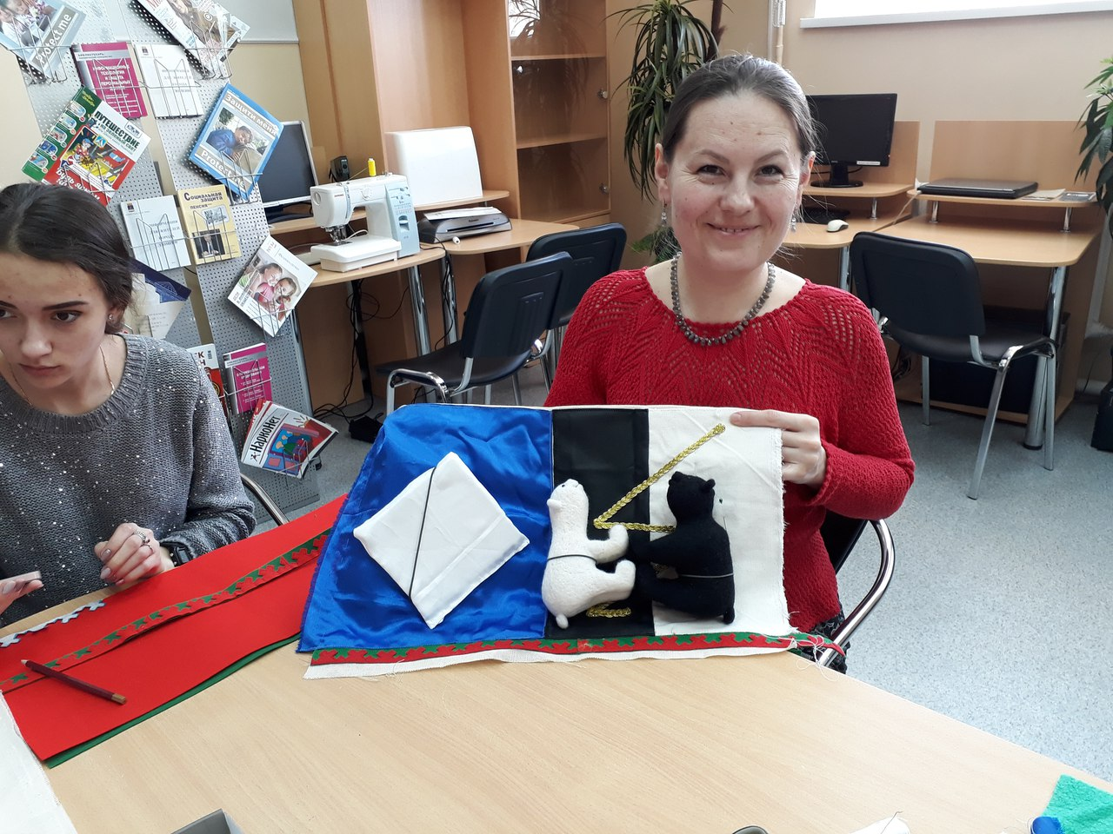
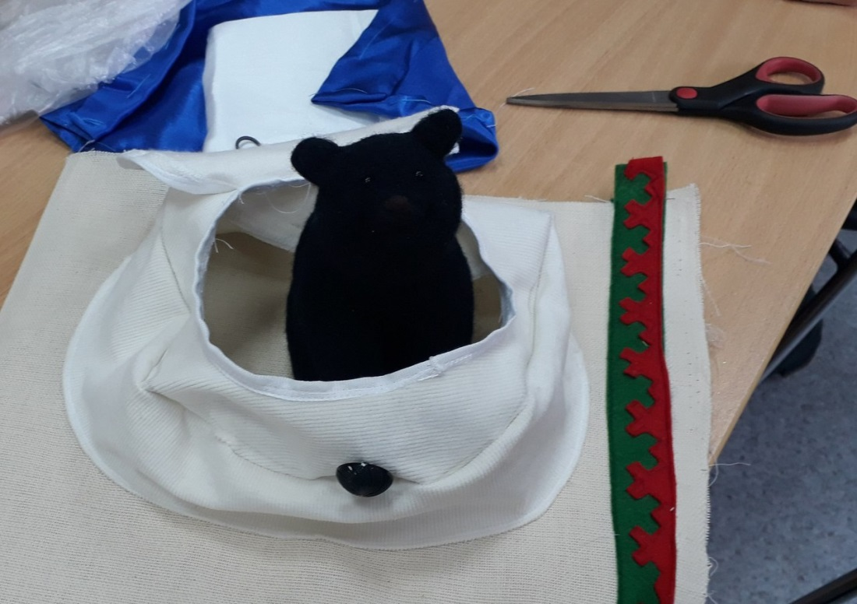
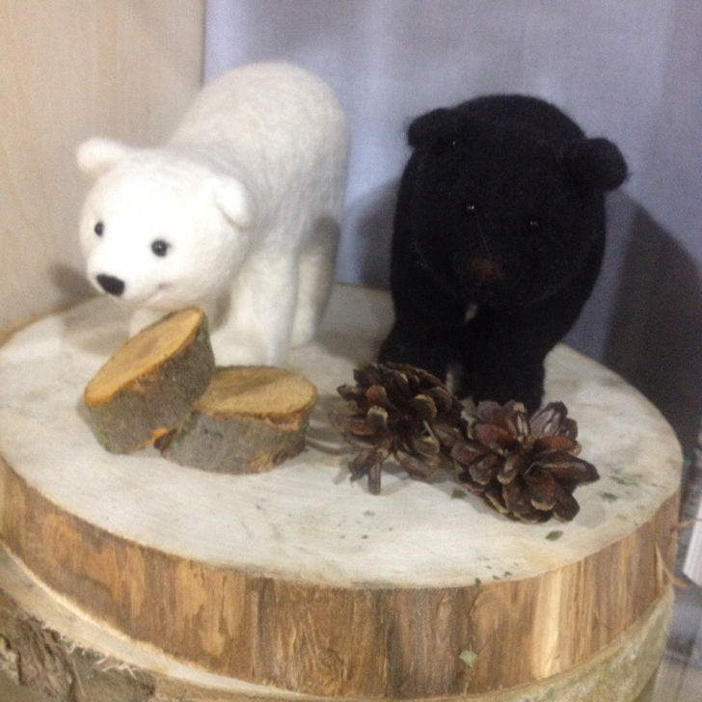
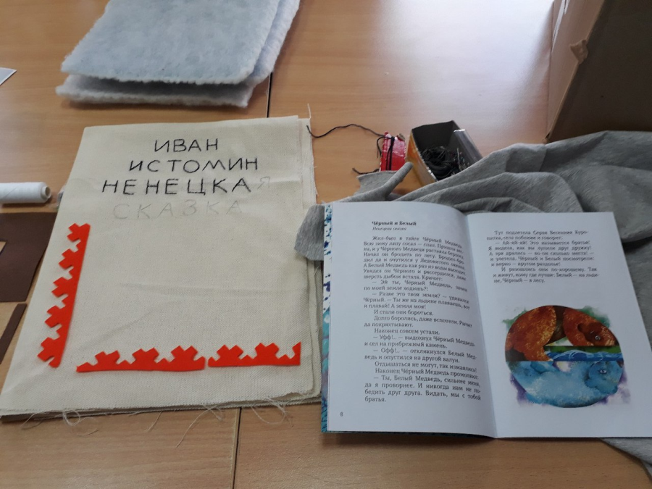

Slide 7
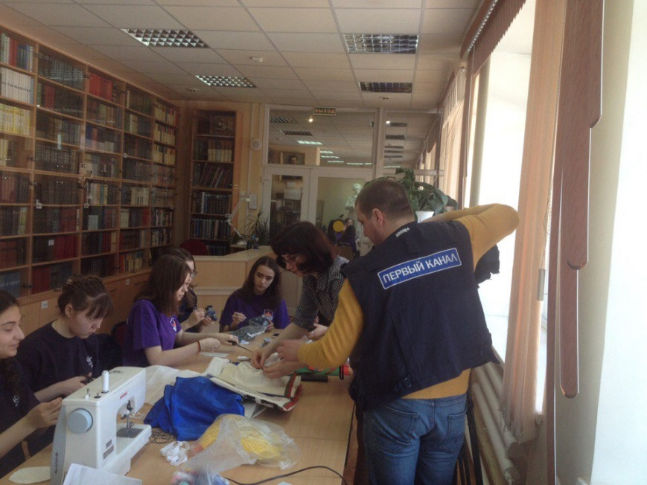
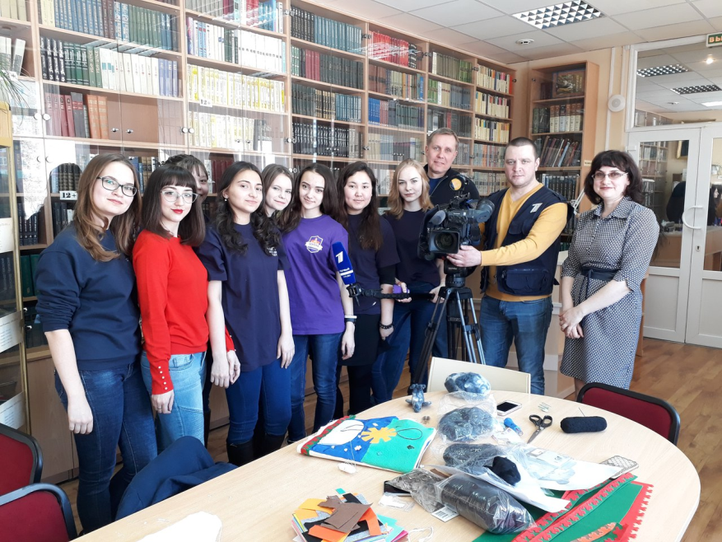
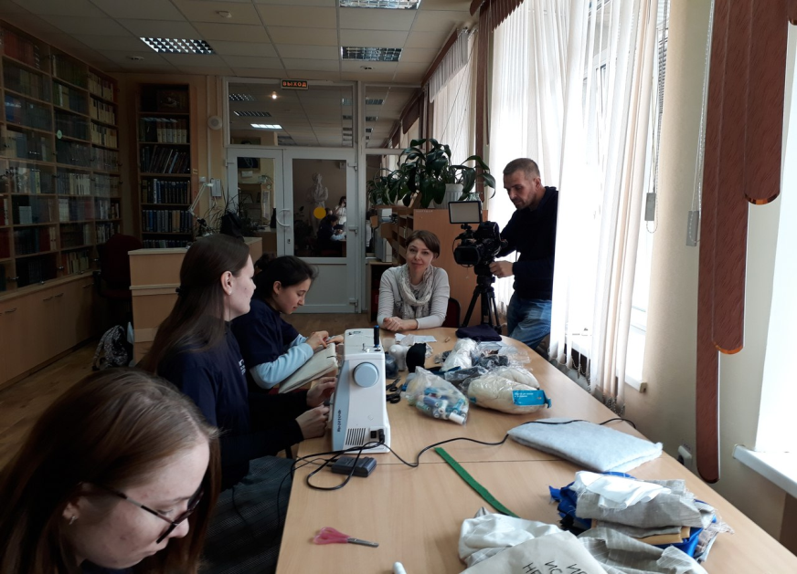
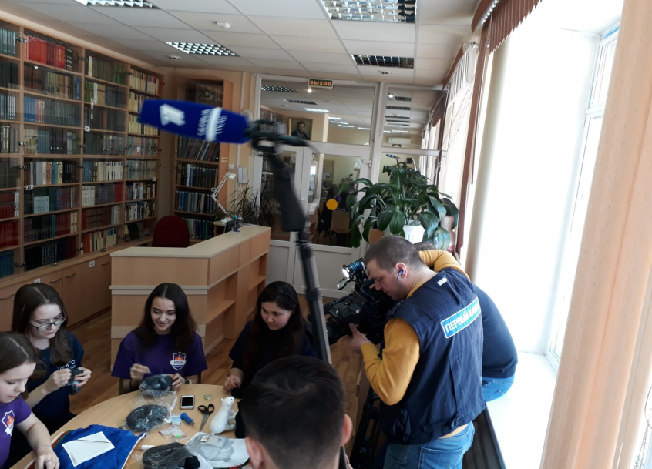
Освещение работы по пошиву тактильных книг региональными и федеральными телеканалами

Slide 8
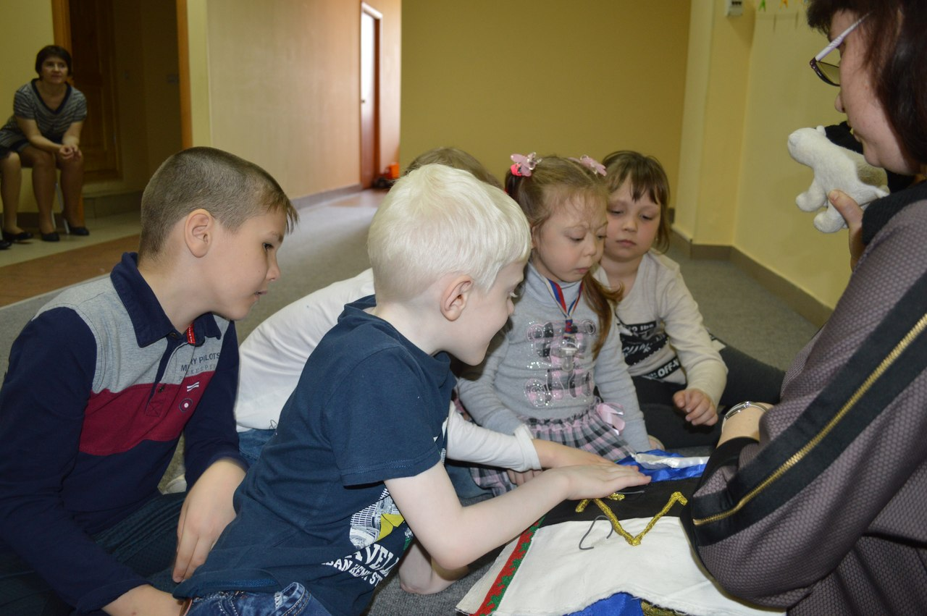
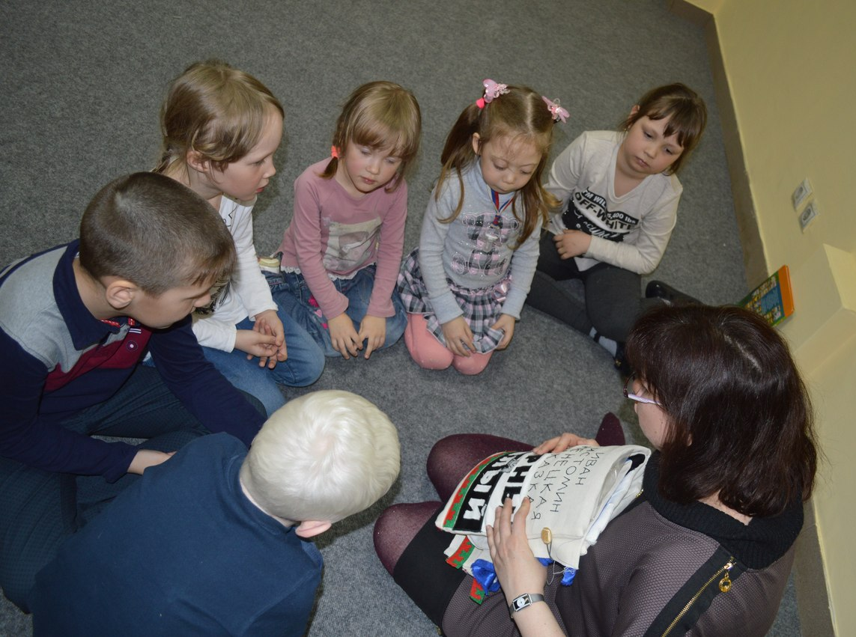
Знакомство маленьких читателей с нарушениями зрения с образцами готовых тактильных изданий

Slide 9
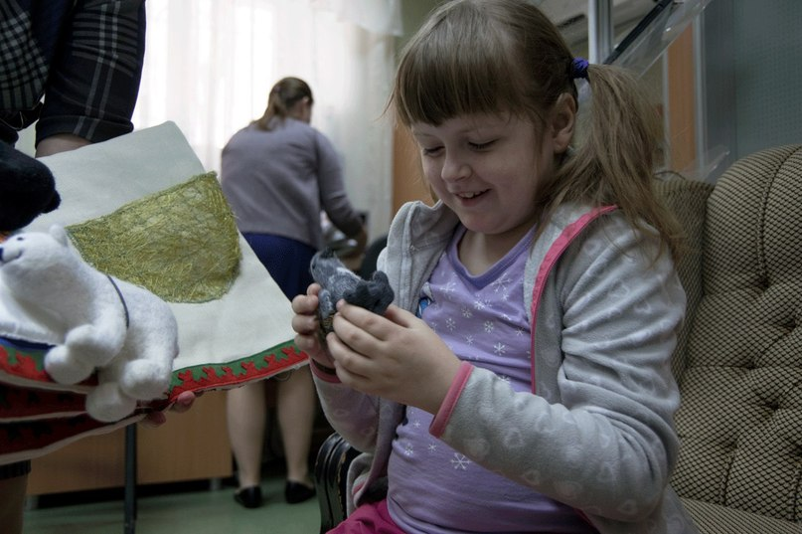
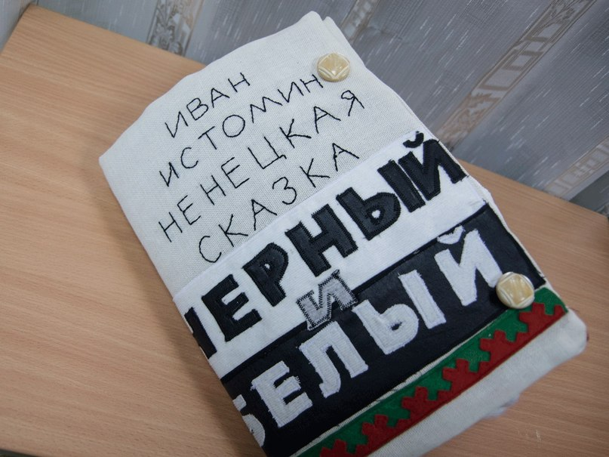
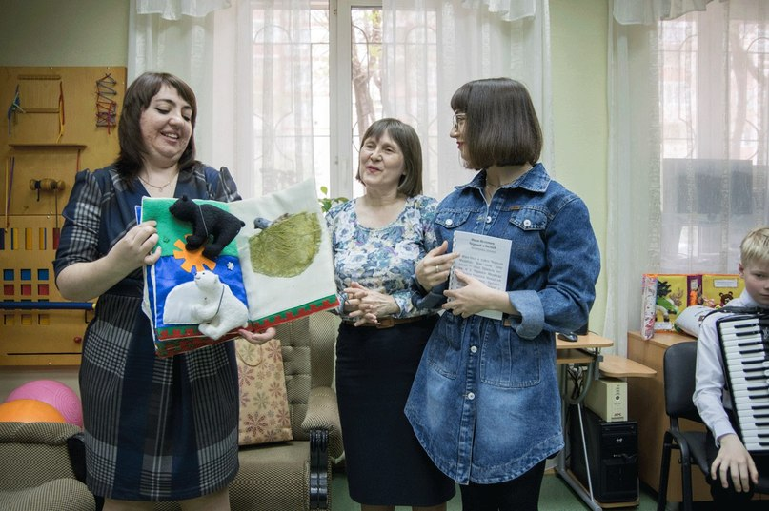
Торжественная презентация тактильного издания в Филиале ГАУК ТОНБ «Специальная библиотека для слепых»

